Slide 1
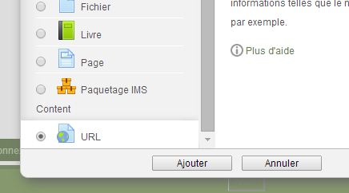
AJOUTER UN LIEN HTML
Cliquer ici
Dans la liste cliquer sur URL puis sur ajouter

Slide 2
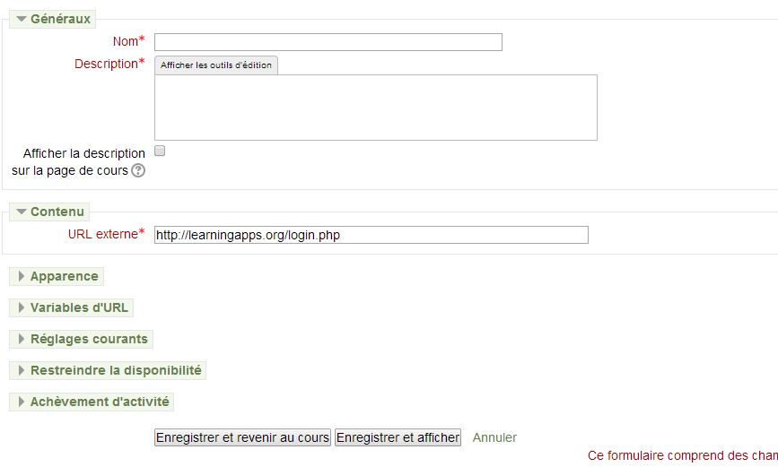
AJOUTER UN LIEN HTML
Un titre
description de votre lien que vous pouvez ou pas faire apparaitre en cliquant sur la case « afficher la description3
Copier ici votre lien internet
Comme pour un fichier vous devez configurer l’apparence (important) et restreindre la disponibilité ainsi que achèvement d’activité si vous voulez suivre vos élèves

Slide 3
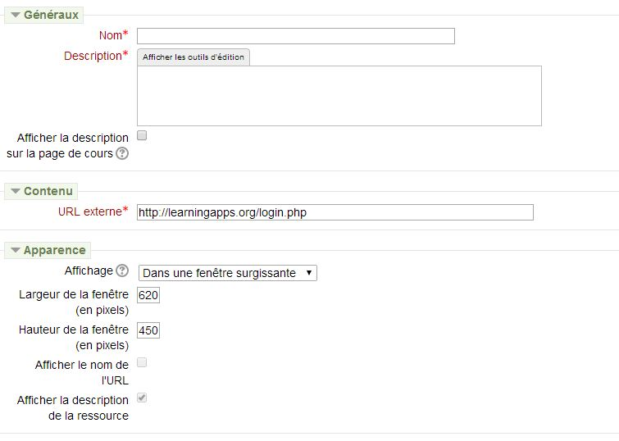
AJOUTER UN LIEN HTML
Un titre
description de votre lien que vous pouvez ou pas faire apparaitre en cliquant sur la case « afficher la description3
Cocher cette case
C’est mieux !

Slide 4
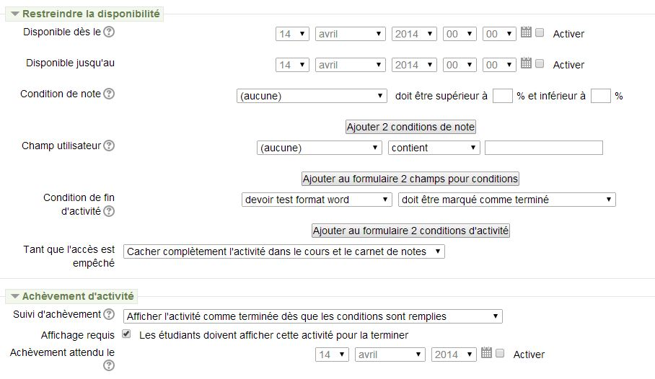
AJOUTER UN LIEN HTML
Indiquer la condition ici : c’est un exemple

Slide 5
AJOUTER UN LIEN HTML
Et voilà votre lien apparaît dans votre cours sous moodle, il suffit de cliquer dessus.

